Slide 1

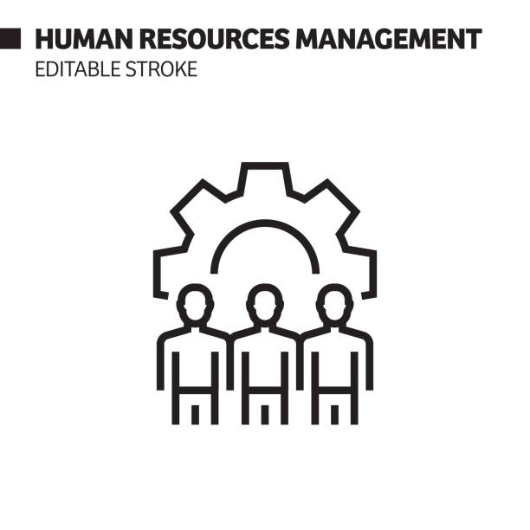
Gestion des Ressources Humaines
Présenter par:
DECHRAOUI Fatima Ezzahra
AMMARI Souhaila
Encadré par:
Pr. NASRI Mohammed

Slide 2
Table des matieres
1 Introduction
2 Problématiques
3 Solutions
4 Conclusion

Slide 3
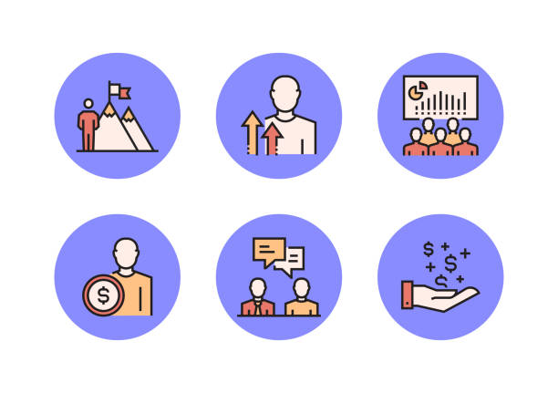
Introduction
Tableaux de dimension pour suivre les changements de profil des employés.
Aperçu périodiques des effectifs
Hiérarchies d'employés récursives.
Attributs de mots-clés de compétences à valeurs multiples.
Données du questionnaire d'enquête
Notes:
Ce chapitre plonge dans les techniques de la modélisation dimensionnelle des données RH. Il détaille la mise en place des tables de dimension pour suivre l'évolution des profils des employés, La gestion des compétences multiples via des attributs spécifiques,données du questionnaire d'enquête
Il aborde les concepts suivants :

Slide 4
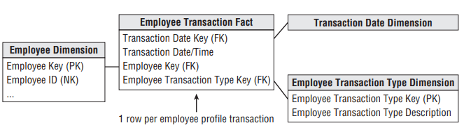
Problème 1
Suivie des changements de profil des employés
chaque employé possède un profil RH détaillé avec au moins 100 attributs, cela signifie que pour chaque membre du personnel, une multitude d'informations sont collectées et enregistrées.
Comment suivre et analyser avec précision les changements de profil des employés ?

Slide 5
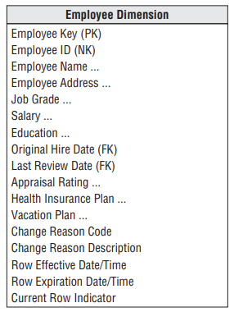
Solution
La solution proposer par kimball :
La méthode de suivi des modifications de type 2
Cette approche consiste à ajouter de nouvelles lignes à une dimension lorsque des changements évolutifs se produisent, tout en préservant l'historique des données.
Notes:
la dimension Employé contient des caractéristiques du profil de l'employé suite au changement de profil de l'employé.

Slide 6

Problème 2
Aperçu périodique des effectifs
Comment analyser les données par toutes les tranches possibles, y compris le temps, l'organisation, ainsi que les caractéristiques des employés?
Notes:
Les chefs d'entreprise s’intéressent aux statistiques compris le nombre
d’employés, les salaires versés, les jours de vacances

Slide 7
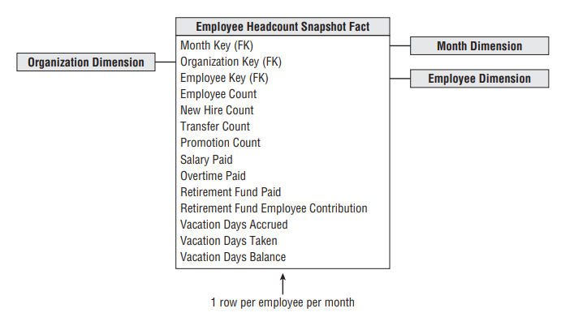
Solution
La solution de Kimball pour le "Aperçu périodique des effectifs" consiste en un modèle en étoile comprenant une table de faits et plusieurs tables de dimensions. La table de faits, "Employee Headcount Snapshot Fact", capture des mesures mensuelles agrégées pour chaque employé, telles que le nombre d'employés, les nouvelles embauches, les mutations, les promotions, les salaires, les congés, etc. Les dimensions incluent le mois, l'employé et l'organisation.

Slide 8
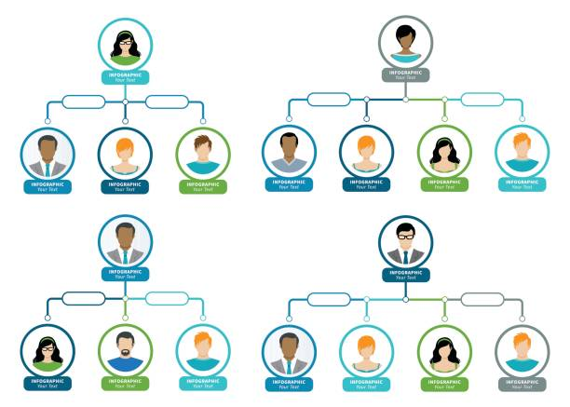
Problème 3
Hiérarchies d'employés récursives
Comment stocker et suivre les informations sur les relations entre les employés et leurs responsables dans une base de données ou un entrepôt de données?

Slide 9
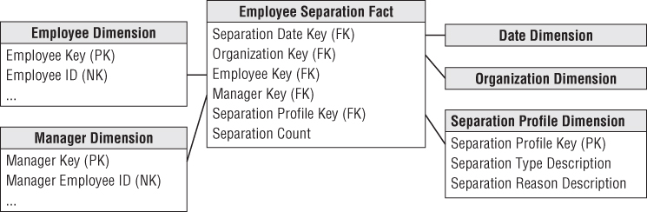
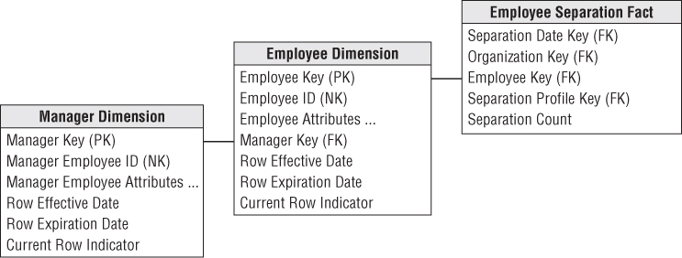
Solution 1
Solution 2

Slide 10

Problème 4
Attributs de mot-clé de compétence à valeurs multiples
Comment modéliser un attribut à plusieurs valeurs, en particulier des informations sur les compétences techniques, dans une base de données?

Slide 11
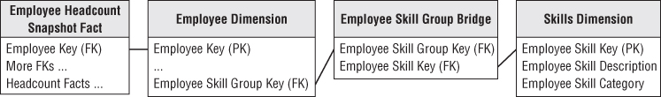

Solution 1
Solution 2

Slide 12

Problème 5
Données du questionnaire d'enquête
Comment traiter les données du questionnaire d'enquête dans un modèle dimensionnel?

Slide 13
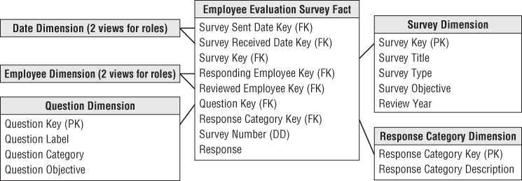
Solution

Slide 14
Conclusion
En résumé, la gestion des ressources humaines est un domaine complexe qui nécessite une gestion rigoureuse des données.
En gérant adéquatement ces différentes notions, les entreprises peuvent mieux comprendre et optimiser leurs ressources humaines.

Slide 15
Merci pour votre Attention

